Slide 1

КМИТ, 6 клас, Елена Маврова-Ненкова

Slide 2
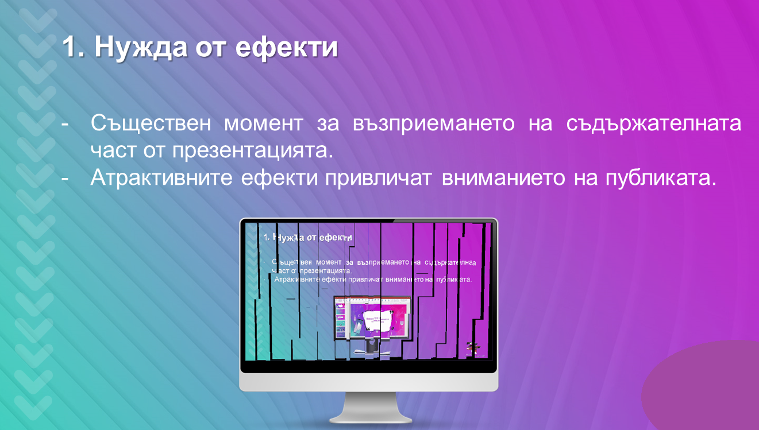
КМИТ, 6 клас, Маврова

Slide 3
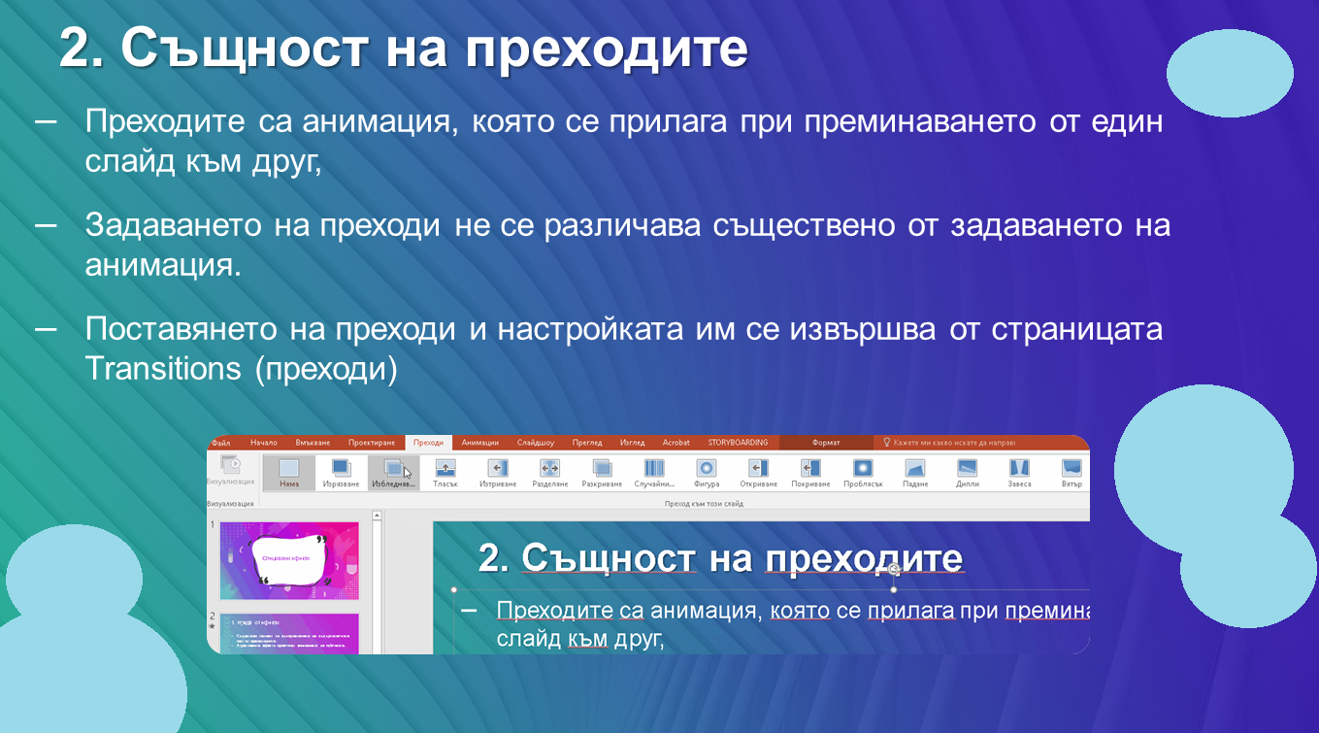
КМИТ, 6 клас, Маврова

Slide 4
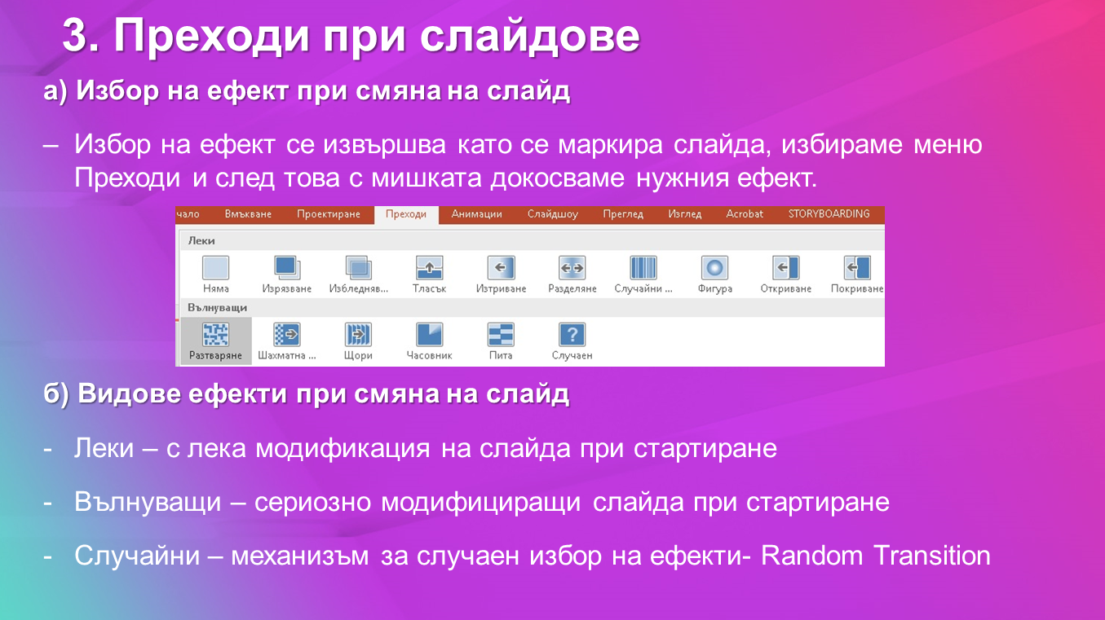
КМИТ, 6 клас, Маврова

Slide 5
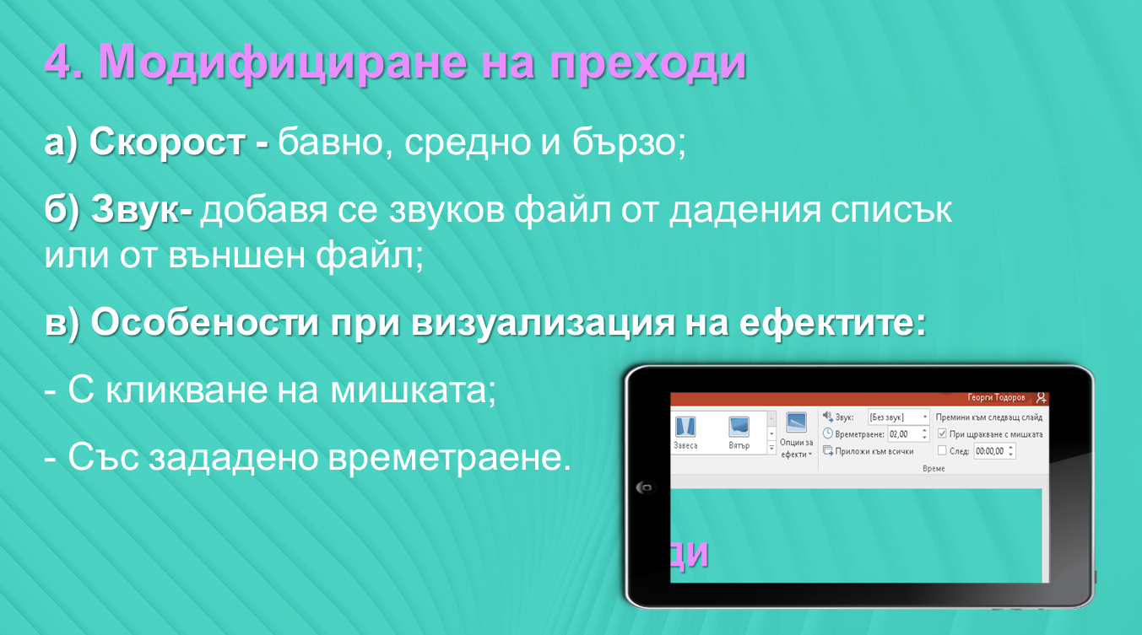
КМИТ, 6 клас, Маврова

Slide 6
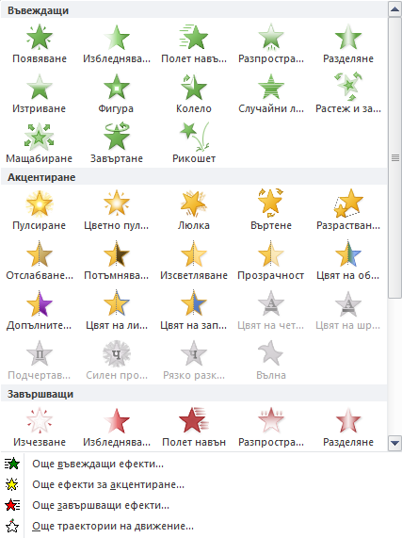
5. Анимационен ефект на обект в слайд
4 вида ефекти на обект в слайд:
за влизане в слайд
за акцент
за изход от слайда
за движение по траектория

Slide 7
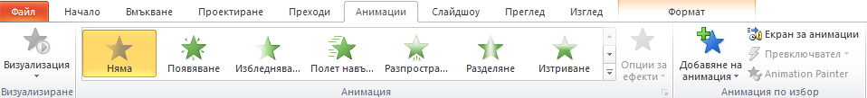
Преди задаване на ефекта, елементът задължително трябва да бъде маркиран.
След това от меню Анимации се избира вида на ефекта и самият ефект.
Всички ефекти, които сме задали в даден слайд могат да се видят като се включи специалния панел Екран за анимации.
Панелът се визуализира в дясната част на екрана.
От него можем да видим зададените анимации, да ги редактираме или да ги изтрием.

Slide 8
Всеки зададен ефект има допълнителни настройки, които можем да видим в панела Екран за анимации, като кликнем върху самия ефект:
Стартови
Бързина на движение
КМИТ, 6 клас, Маврова

Slide 9
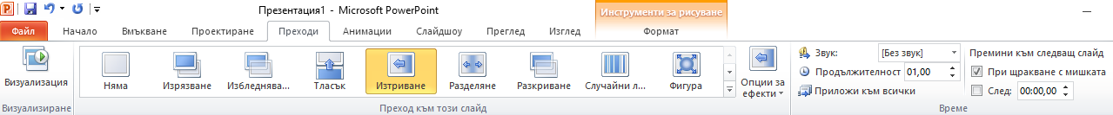
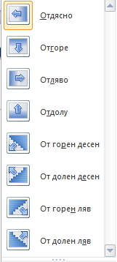
6. Анимационен ефект за преход на слайд
В раздела Опции за ефекта
можем да изберем как да се появява слайда.
В раздел Време се посочва дали да има звук, каква да е продължителността на ефекта, дали ефекта да се приложи на всички слайдове и как да се стартира слайда.

Slide 10
7. Настройки на дизайн
Дизайн на слайд може да се избере от менюто Проектиране.
В раздел Теми избираме вариант за дизайн на слайдовете. Можем да променяме Цветовете, Шрифтовете и Ефектите на избрания дизайн.

Slide 11

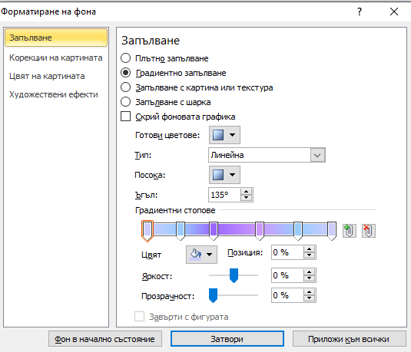
В меню Проектиране можем да зададем и Фон на слайда по наш избор.

Slide 12
Задача
Създайте презентация на тема по ваш избор, която да бъде минимум 8 слайда.
Първият /заглавен/ слайд трябва да съдържа темата на вашата презентация, а последният – вашето име и клас.
За дизайн на слайдовете използвайте за всеки от тях различни цветови схеми или теми.
Поставете анимация за преход на слайдовете, както и настройка да се стартират автоматично след 5 секунди.
Поставете анимации за вход на обектите в слайда.
Съхранете презентацията, като в името поставите
темата на презентацията, Вашето име и класа.
Например: velikden_Elena Danova_6a
КМИТ, 6 клас, Маврова

